Slide 1

아디다스 온라인 스토어
김태년

Slide 2
목차
1. 서비스 개요
2. 요구사항 정의
3. 개발환경
4. 작업일정
5. 데이터베이스 구성
6. 기술상세

Slide 3
1. 서비스 개요
로그인
회원가입
비밀번호 찾기
관리자
페이지
주문관리
마이
페이지
정보수정
메인
페이지
재고추가
로그아웃
제품등록
상품
리스트
주문조회
제품수정
찜목록
제품삭제
제품상세
리뷰작성
평점 및 리뷰
구매
장바
구니
리뷰삭제
결제
리뷰수정

Slide 4
2. 요구사항 정의
화면명 | 요구사항명 | 요구사항 내용 | 우선 순위
헤더 | 헤더 구성 | 로고, MEN, WOMAN, KIDS, 검색창, 마이페이지, 찜목록, 장바구니, 로그인, 관리자페이지로 구성되어 있다. - 로고 클릭시 메인화면으로 이동 - 로그인시 로그인부분이 안녕하세요! (이름) 으로 바뀐다. - 로그인되어 있을 경우 찜목록, 장바구니에 담긴 수 만큼 이미지 위에 표시 - MEN, WOMAN, KIDS를 마우스호버할 때 해당 카테고리 목록들이 보여진다. - 관리자페이지는 관리자만 보여지고 관리자만 사용가능 | 상
헤더 | MEN, WOMAN, KIDS 카테고리 | MEN, WOMAN, KIDS를 마우스호버하면 카테고리와 중분류가 보여진다. - 해당 분류를 선택하여 검색한다. | 하
메인 | 상단 화면 | 광고 이미지 | 하
메인 | 중단 화면 | WOMAN, MAN, KIDS 이미지 - 클릭시 해당 카테고리 목록들이 이미지로 보여진다. - 한 화면에 4개의 이미지가 보여진다. (이미지 짤려도 됨) - 다음, 이전 버튼 클릭시 4개의 이미지씩 움직인다. - 다음, 이전 이미지가 4개보다 적을 경우 처음 이미지 또는 마지막 이미지까지 보여지며, 다음, 이전 이미지가 없을 경우 버튼 숨김 | 중
메인 | 신상품 | 한 화면에 5개의 신상품의 이미지와 가격, 이름을 나타낸다. - 이미지들 위에 전체보기 버튼이 있다. (클릭시 신상품인 모든 제품 검색한다.) - 총 10개의 신상품 제품이 있다. - 이전, 다음 버튼 클릭시 5개의 이미지가 움직이며 이전, 다음이 없을 경우 버튼 숨김 | 하
메인 | 브랜드 소개 | 브랜드 소개내용 | 하
푸터 | 푸터 구성 | 회사명, 회사위치, 대표자, 사업자등록번호, 통신판매업신고, 개인정보관리책임자, 호스팅서비스사업자, 고객센터, 이메일로 구성되어 있다. | 하
로그인 | 로그인 박스 | 비밀번호 찾기, 이메일 입력, 비밀번호입력, 로그인 유지, 로그인버튼, 회원가입버튼으로 구성되어 있다. - 회원정보가 없으면 회원정보를 다시 입력하세요. 라고 알림 - 로그인이 완료되면 메인페이지로 이동 | 상

Slide 5
2. 요구사항 정의
화면명 | 요구사항명 | 요구사항 내용 | 우선 순위
비밀번호 찾기 | 비밀번호 찾기 | 이메일입력창과 비밀번호 재설정 버튼으로 구성되어 있다. - 이메일형태가 아닐경우 ( " 이메일 주소가 유효하지 않습니다. ")알림 - 재설정 버튼 클릭시 해당 이메일로 새 비밀번호를 보냄 | 중
회원가입 | 회원 정보 입력 | 이름, 전화번호, 주소, 이메일, 이메일인증코드, 비밀번호를 입력한다. - 필수입력 - 필수입력, 체크를 확인하여 안되어 있는 곳으로 focus되고 전송안됨 - 이메일이 이미 가입되어 있으면 알림창을 띄우고 전송안됨 - 회원가입이 완료 되면 메인페이지로 이동 - 전화번호 형태 : 000-0000-0000 - 이메일 형태 : [숫자와 영문]1자이상 @ [소문자]1자이상 (.[소문자]){1번이상반복} - 이메일인증 버튼을 눌러 이메일로 인증 코드를 보낸다. - 이메일이 이미 가입되어 있으면 알림창을 띄운다. - 이메일로 받은 코드를 입력하여 일치하는지 확인을 한다. - 비밀번호 형태 : 최소1개의 숫자와 영어를 혼합하여 8자이상 20자이하 약관동의 체크 - 필수체크 회원가입 버튼 클릭시 - 필수입력, 체크를 확인하여 안되어 있는 곳으로 focus되고 전송안됨 - 이메일인증을 했는지 확인하여 안되어 있으면 알림창을 띄움 - 회원가입이 완료 되면 메인페이지로 이동 | 상
마이페이지 | 나의 장바구니 | 장바구니의 추가한 제품의 이미지와 나의 장바구니 보기 버튼으로 구성되어있다. - 나의 장바구니 보기 버튼, 이미지 클릭시 장바구니 화면으로 이동 - 이미지는 4개까지 보여지며 이전, 다음 버튼 클릭시 4개씩 움직인다. - 이전, 다음 이미지가 없을 경우 처음 또는 마지막 이미지까지 이동하고 이전, 다음 버튼을 숨긴다. | 하
마이페이지 | 로그아웃 | 로그아웃 기능 - 자동로그인 기능해제 - 로그아웃을 하면 로그인페이지로 이동 | 상

Slide 6
2. 요구사항 정의
화면명 | 요구사항명 | 요구사항 내용 | 우선 순위
마이페이지 | 우측 화면 | 개인정보, 주문조회, 찜목록 으로 구성되어 있다. | 하
개인정보 | 세부정보 | 이름, 전화번호, 주소로 구성되어 있다. - 저장된 값들이 보여지고 수정할 수 있다. | 하
개인정보 | 상세정보 | 이메일, 비밀번호로 구성되어 있다. - 이메일은 수정할 수 없다. - 저장된 값들이 보여지고 수정할 수 있다. - 비밀번호는 빈 입력창으로 보여진다. - 비밀번호는 최소1개의 숫자와 영어를 혼합하여 8자이상 - 비밀번호를 입력하지 않으면 이전 비밀번호로 유지된다. | 하
찜목록 | 찜목록 화면 | 선택한 제품의 이미지와 가격, 이름이 보여진다. - 클릭하면 해당 상품의 상세화면으로 이동 - 같은코드의 제품은 하나만 찜할 수 있다. | 하
장바구니 | 장바구니 화면 | 장바구니에 있는 제품의 이미지와 이름, 가격, 사이즈, 색상, 수량으로 구성 - 수량은 변경 가능 - 같은제품을 또 장바구니에 담으면 수량이 늘어난다. - 취소 버튼을 누르면 장바구니에서 삭제된다. | 하
장바구니 | 총 금액 및 구매 | 장바구니의 총 금액과 구매버튼으로 구성되어 있다. - 구매버튼 클릭시 구매페이지로 이동 - 선택된 제품들의 총가격이 보여진다. | 하
리스트 | 검색기능 | 검색한 이름이 포함된 제품들을 보여준다. - 띄어쓰기도 제대로 맞춰야 한다. | 하
리스트 | 카테고리 및 옵션 선택 | 성별, 카테고리, 소분류, 크기, 신상품, 가격, 정렬기준, 모두지우기로 구성된다. - 선택한 분류와 옵션으로 검색하여 리스트를 보여준다. - 가격은 최소가격, 최대가격으로 구성 - 정렬기준은 가격낮은순, 가격높은순, 최근, 인기순으로 구성 - 모두지우기 버튼으로 선택된 카테고리를 모두 초기화 할 수있다. - 신상품은 제품의 등록일로 부터 1달이 지나면 해당안됨 | 하

Slide 7
2. 요구사항 정의
화면명 | 요구사항명 | 요구사항 내용 | 우선 순위
리스트 | 제품리스트 | 제품이미지와 이름, 가격, 찜하기로 구성되어 있다. - 제품은 가로로 4개씩, 세로로5개씩 총20개로 구성 - 기본으로 제품번호 내림차순 정렬 - 같은코드의 제품은 하나만 보여진다. - 찜목록에 있으면 채워진 하트로 변경 관리자 전용 - 제품등록 버튼이 있다. - 재고추가 버튼이 있다. - 남은 수량이 보인다. | 상
리스트 | 페이지네이션 | 이전, 다음 버튼과 페이지 선택박스로 구성된다. - 이전, 다음 클릭시 한페이지씩 이동한다. - 페이지를 선택하면 해당페이지로 이동한다. - 총 제품의 수의 마지막페이지까지 표시된다. - 이전, 다음 페이지가 없을 경우 이전, 다음 버튼을 숨김 | 중
리스트 | 최근에 본 제품 | 제품이미지와 가격, 이름으로 구성 되어 있다. - 한 페이지에 5개씩 보여진다. - 이전, 다음 버튼 클릭시 5개씩 이동하고 이전, 다음 이미지가 없으면 처음, 마지막 이미지까지 이동하고 버튼을 숨김 - 최대 10개 까지 보여진다. - 최근에 본 제품이 맨왼쪽부터 순서대로 진행된다. - 이전에 본 제품이 없으면 이부분이 안보이게 숨긴다. | 하
상세화면 | 제품 이름 및 옵션 선택 | 제품이름이 표시되고 제품의 사이즈, 수량을 선택한다. - 선택된 옵션은 색깔이 바뀐다. - 사이즈는 해당제품의 제품코드가 가지고 있는 사이즈만 보여진다. - 해당 옵션의 재고가 없으면 다른 색깔로 바꾸고 선택할 수 없다. | 상
상세화면 | 제품 선택 | 장바구니추가, 찜하기, 구매로 구성되어 있다. - 장바구니추가, 구매 선택시 옵션을 선택해야 한다. - 이미 장바구니에 있는 제품은 수량이 늘어난다. - 찜하기 선택시 빈 하트이미지가 하트이미지로 변경 - 구매 선택시 구매페이지로 이동 | 중

Slide 8
2. 요구사항 정의
화면명 | 요구사항명 | 요구사항 내용 | 우선 순위
상세화면 | 제품 설명 | 제품 설명이 보여진다. - 타이틀, 내용, 이미지, 제품코드, 소재, 컬러, 원산지, 제조년월, 제조사, 수입자로 구성된다. | 하
상세화면 | 수정, 삭제 | 관리자만 수정할 수 있다. - 관리자가 아니면 버튼이 보이지 않음 - 수정완료 후 상세화면으로 이동 - 삭제완료 후 제품관리 페이지로 이동 | 중
구매 | 배송지 변경 | 회원의 배송지가 보여지고 수정할 수 있다. - 배송지는 이름, 주소, 전화번호로 구성 - 모두 필수입력 - 기존 배송지 사용을 선택하면 해당회원의 정보를 쓴다. | 중
구매 | 총 금액 | 총 금액이 보여진다. | 하
구매 | 결제 | - 배송지가 입력이 안되어 있으면 안된 곳으로 focus되고 전송안됨 - 구매가 완료되면 주문조회 페이지로 이동 | 상
주문조회 | 제품 정보 | 주문한 제품의 이미지와 이름, 옵션들, 배송상태로 구성되어 있다. - 클릭시 해당 제품의 상세화면으로 이동 | 중
주문조회 | 주문취소 | 주문한 제품을 취소한다. - 배송상태가 주문완료 일때만 가능하다. - 주문완료가 아닐 경우 버튼을 숨긴다. | 중
관리자페이지 | 화면구성 | 제품관리, 주문관리로 구성되어 있다. - 제품관리 선택시 리스트페이지로 이동 | 중
등록 | 제품등록 | 제품이미지를 선택하여 넣어준다. 제품의 이름, 성별, 카테고리, 소분류, 가격, 타이틀, 내용, 제품코드, 소재, 컬러, 원산지, 제조년월, 제조사, 수입자를 입력한다. - 이름, 성별, 카테고리, 가격, 타이틀, 내용, 이미지, 제품코드, 소재, 컬러, 원산지, 제조년월, 제조사는 필수 제품 설명을 입력한다. | 상

Slide 9
2. 요구사항 정의
화면명 | 요구사항명 | 요구사항 내용 | 우선 순위
재고추가 | 재고추가 | 제품의 사이즈와 수량을 입력하여 해당제품을 업데이트 한다. - 관리자는 리스트화면에서 재고추가 버튼을 볼 수 있다. | 중
수정 | 수정화면 | 해당 제품의 기존 정보값들을 보여주고 수정할 수 있다. - 이미지, 이름, 성별, 카테고리, 가격은 필수 - 수정이 완료되면 알림을 띄우고 제품상세화면 페이지로 이동 | 중
주문관리 | 주문리스트 | 주문된 내역들을 보여준다. - 제품이미지, 제품이름, 구매한 회원이메일, 회원이름, 배송지, 전화번호, 배송상태, 주문일 - 배송상태를 변경할 수 있다. | 중

Slide 10
3. 개발환경
운영체제
Window10
소스코드 작성 도구
Eclipse
데이터베이스
MySQL 8 . 0
웹 서버
Apache Tomcat 9 . 0
Front-End
HTML5, CSS
Language
Framework
Javascript, jQuery
Back-End
Language
Javascript, JSP
Framework

Slide 11
4. 작업일정
 | 1주 | 2주 | 3주 | 4주 | 5주 | 6주 | 7주 | 8주
요구사항 명세서
데이터베이스 설계 및 구현
프론트 엔드 프로그래밍
백 엔드 프로그래밍
테스트 및 디버그

Slide 12
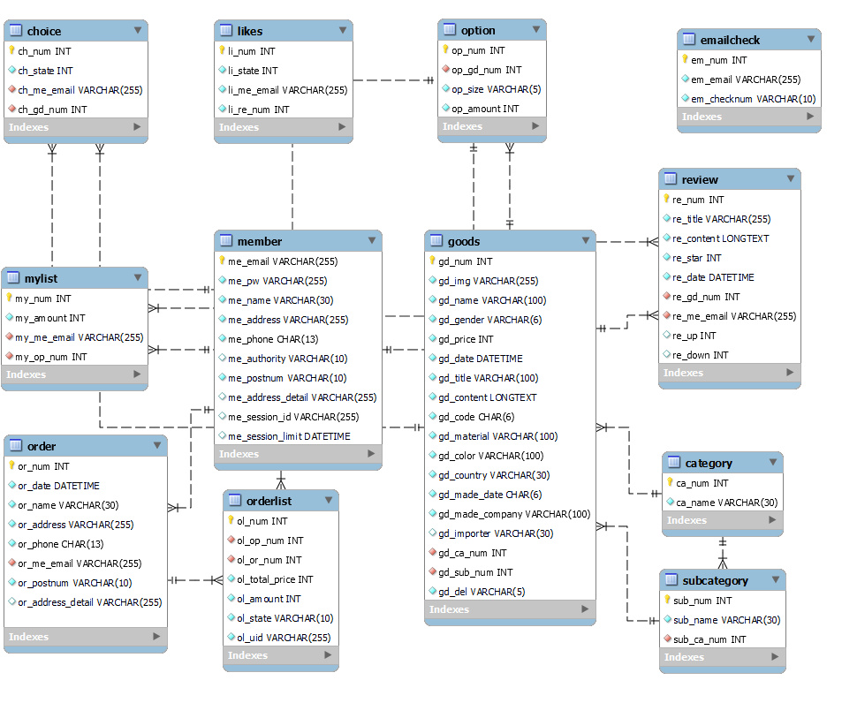
5. 데이터베이스 구성
테이블명 | 테이블 설명
member | 회원
emailcheck | 이메일 인증번호
goods | 제품
option | 제품옵션
category | 카테고리
subcategory | 서브 카테고리
order | 주문정보 (회원관련)
orderlist | 주문정보 (제품관련)
mylist | 장바구니
choice | 찜목록
review | 리뷰
likes | 추천

